Slide 1
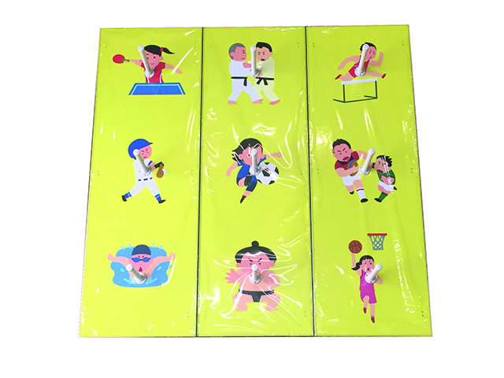
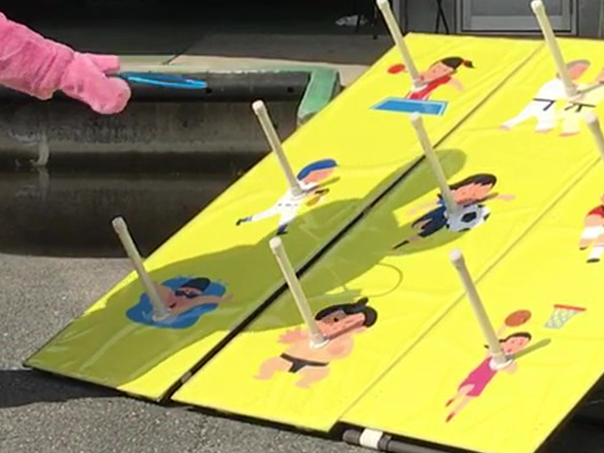
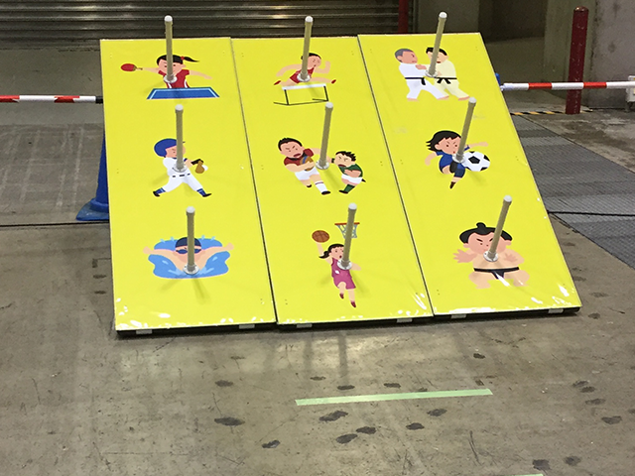
ジャンボ輪投げ（スポーツ）
大きなスポーツの輪投げゲーム！
サイズの大きな輪投げです。
好きなスポーツ目がけて輪を投げてください。
サイズ：W1.8×D1.8×H0.9ｍ
対応人員：1名
運営要員：1名

